Slide 1
BÁO CÁO ĐỒ ÁN PHÂN TÍCH THIẾT KẾ HỆ THỐNG THÔNG TIN Đề tài: PHẦN MỀM QUẢN LÝ CỬA HÀNG TIỆN LỢI GVHD: Nguyễn Thị Định

Slide 2
I. KHẢO SÁT HIỆN TRẠNG VÀ XÁC ĐỊNH YÊU CẦU TỔNG QUAN

Slide 3
Giới Thiệu
Ngày nay với sự phát triển của công nghệ thông tin, nền kinh tế thế giới đã có những thay đổi trong nhận thức và tư duy. Để tìm kiếm được nguồn thông tin thì việc xây dựng một hệ thống thông tin tốt nhằm khai thác tốt mọi luồng thông tin là công việc cần phải làm đối với mỗi doanh nghiệp kinh doanh. Vai trò của hệ thống quản lý bán hàng giúp các doanh nghiệp tăng cường công tác quản lý trong hoạt động bán hàng: quản lý nhập hàng, quản lý kho hàng, quản lý bán hàng. Quản lý bán hàng bằng mã vạch trên sản phẩm giúp tiết kiệm thời gian, chính xác về số lượng, chủng loại hàng hoá, thực hiện thanh toán nhanh và chính xác. Cơ sở dữ liệu cho phép người quản lý có được thông tin tức thời nhanh chóng về hàng hoá: số lượng bán số lượng tồn kho, .... Bên cạnh đó, các thông tin về khách hàng lưu trữ trong cơ sở dữ liệu giúp cho việc chăm sóc khách hàng được tốt hơn

Slide 4
Mục Tiêu và phạm vi
Trên cơ sở nghiên cứu thực trạng tình hình quản lý bán hàng, nghiên cứu các phân tích thiết kế hệ thống thông tin quản lý bán hàng từ đó phần mềm quản lý bán hàng được cài đặt trên hệ thống máy tính tại quầy thu ngân, giúp nhân viên thu ngân thanh toán hóa đơn của khách hàng nhanh chóng, chính xác và dễ dàng thực hiện được việc in hóa đơn cho khách hàng. Đồng thời phục vụ cho người quản lý thống kê, kiểm soát doanh thu của nhà hàng.

Slide 5
Khảo Sát Hệ Thống
Mục tiêu quản lý:
- Theo dõi được hàng nhập vào.
- Theo dõi được hàng bán ra.
- Theo dõi được số lượng hàng tồn kho.
- Theo dõi được vấn đề về bảo hành.
- Theo dõi được doanh thu của Công ty.
Đầu vào của hệ thống:
- Thông tin Nhà cung cấp.
-

Slide 6
Thông tin về bảo hành
- Thông tin mặt hàng.
- Thông tin về khách hàng
- Thông tin về hoá đơn nhập/ xuất.
Đầu ra của hệ thống:
- Thống kê lượng hàng hoá tồn kho theo mặt hàng hoặc Nhà cung cấp
- Thống kê doanh thu của Công ty.
- Thống kê hàng bảo hành, tình trạng bảo hành của khách hàng

Slide 7
II. PHÂN TÍCH VÀ ĐẶC TẢ YÊU CẦU PHÂN TÍCH HỆ THỐNG

Slide 8
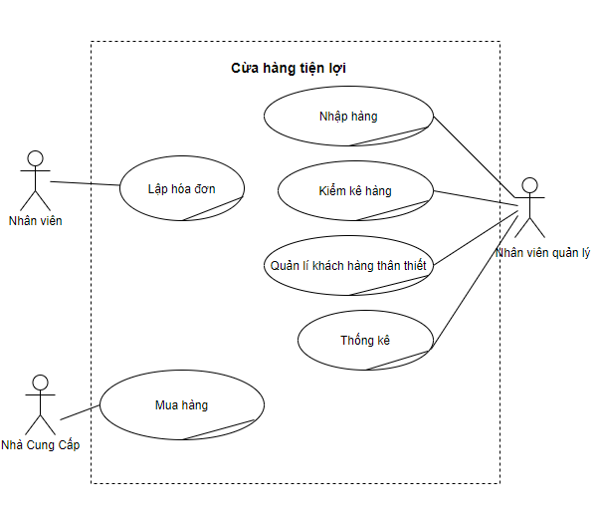
1. Mô Hình Hóa Nghiệp Vụ
Sơ đồ use case nghiệp vụ tổng quát

Slide 9
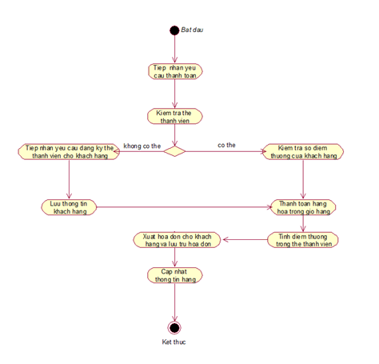
2. Đặc tả các Use case từng nghiệp vụ bằng văn bản và bằng sơ đồ hoạt động
Use case xuất hóa đơn

Slide 10
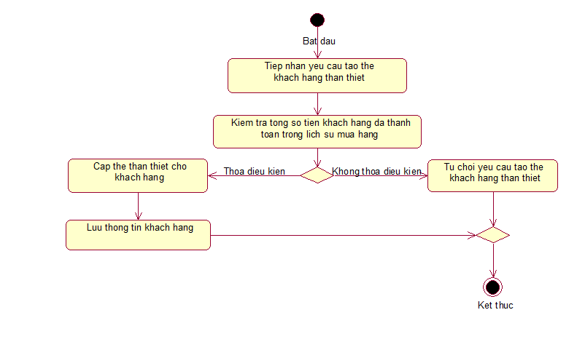
Use case tạo thẻ khách hàng thân thiết

Slide 11
3. Xác định thừa tác viên (business worker) và thực thể nghiệp vụ (business entity)
Nghiệp vụ thanh toán:
Thừa tác viên: Nhân viên
Thực thể nghiệp vụ: Thẻ thành viên, hồ sơ khách hàng, hàng, kho
Nghiệp vụ quản lý khách hàng thân thiết:
Thừa tác viên: Quản lý
Thực thể nghiệp vụ: thẻ khách hàng thân thiết, hồ sơ khách hàng

Slide 12
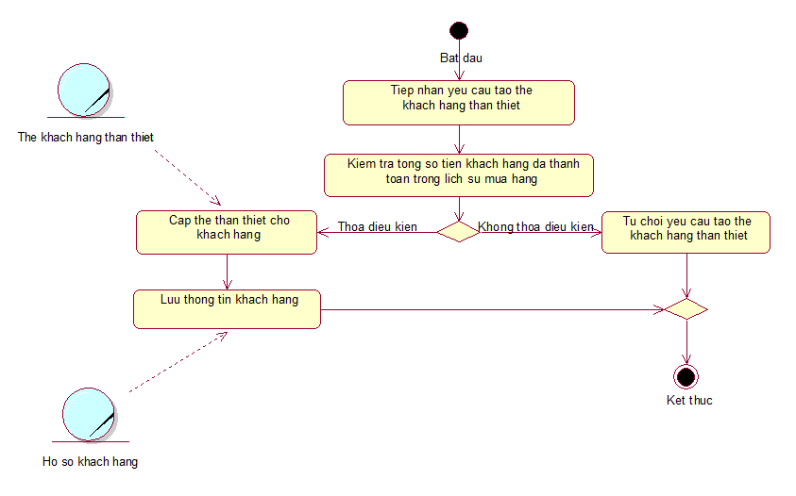
4. Mô hình hóa thành phần động
a. Sơ đồ hoạt động
Quản lý

Slide 13
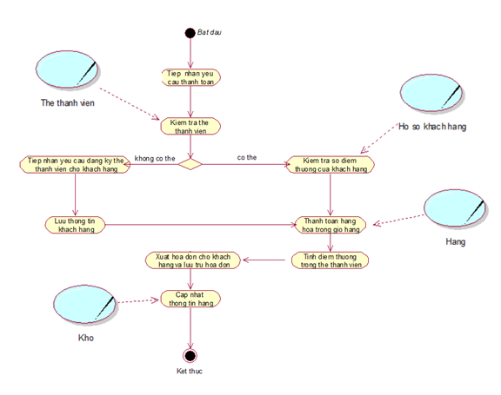
Nhân viên

Slide 14
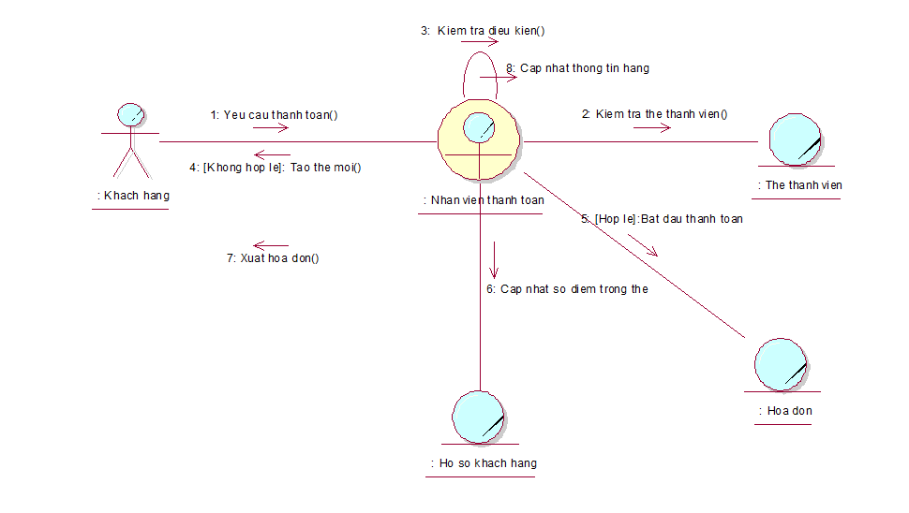
b. Sơ đồ tương tác
Sơ đồ tương tác thanh toán

Slide 15
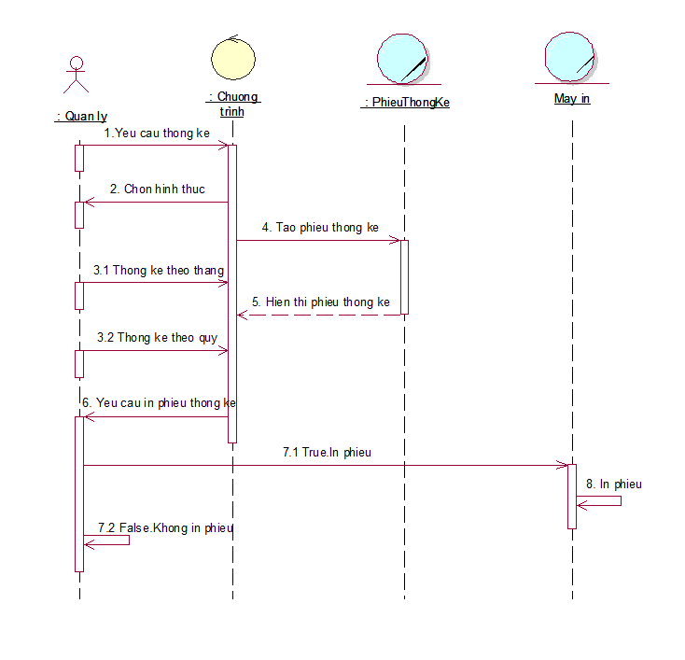
Sơ đồ tuần tự thống kê hàng hóa

Slide 16
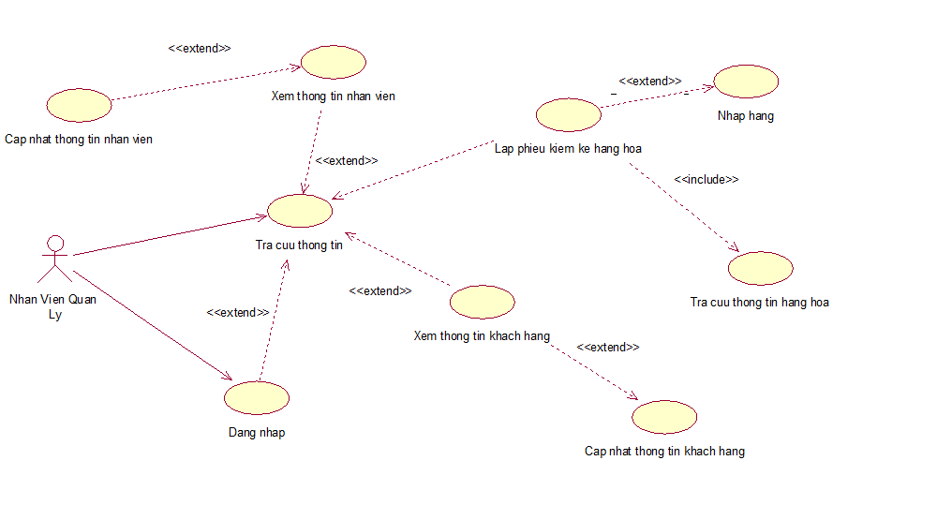
5. Mô hình Use-case xác định các yêu cầu tự động hoá
Sơ đồ hệ thống

Slide 17
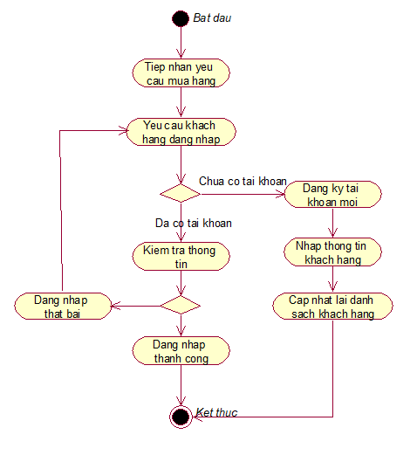
Use case đăng nhập

Slide 18
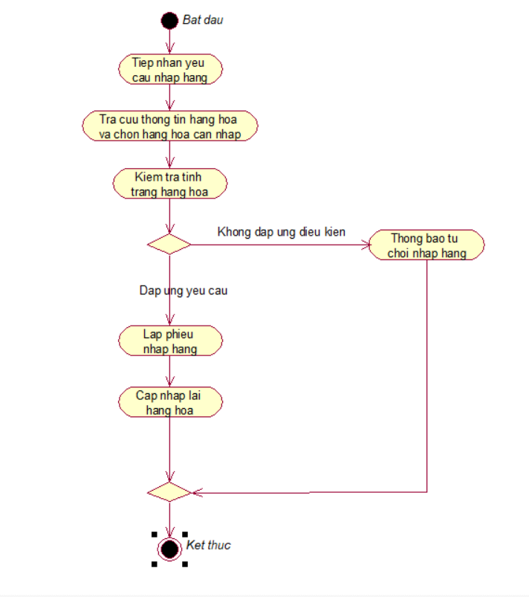
Use case nhập hàng

Slide 19
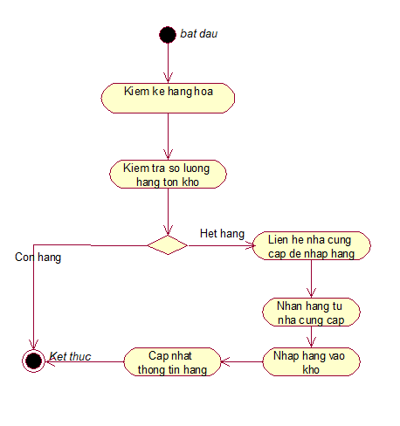
Use case kiểm hàng

Slide 20
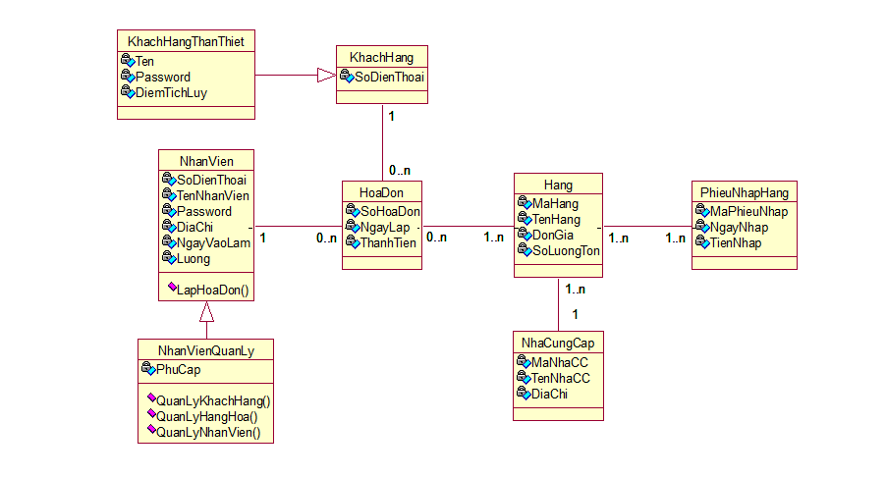
6. Sơ đồ lớp mức phân tích
Sơ đồ mức phân tích

Slide 21
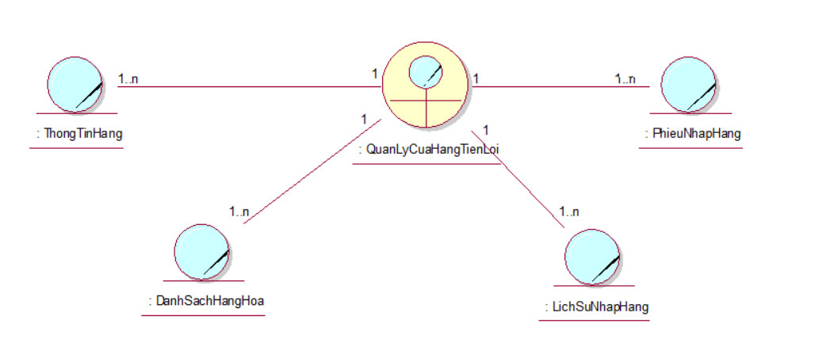
7.Sơ đồ thành phần
Sơ đồ thành phần quản lý nhập hàng

Slide 22
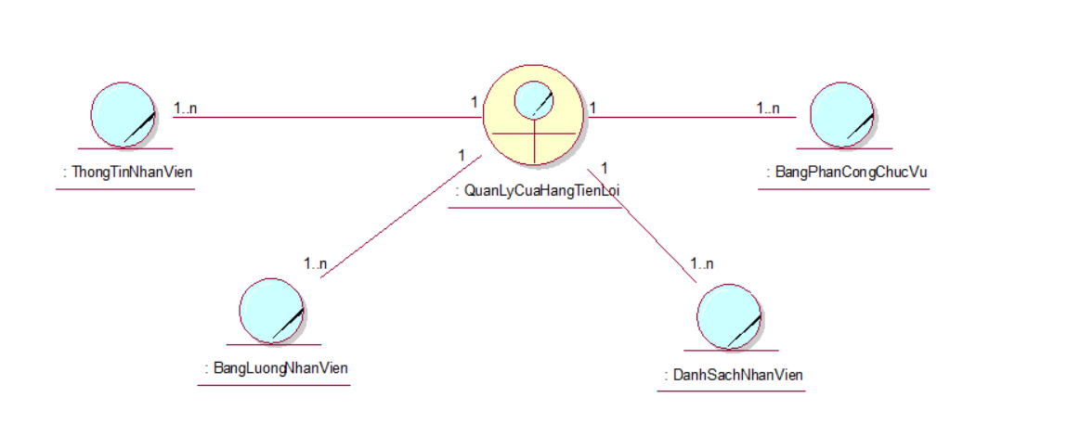
Sơ đồ thành phần quản lý nhân sự

Slide 23

III. THIẾT KẾ HỆ THỐNG

Slide 24
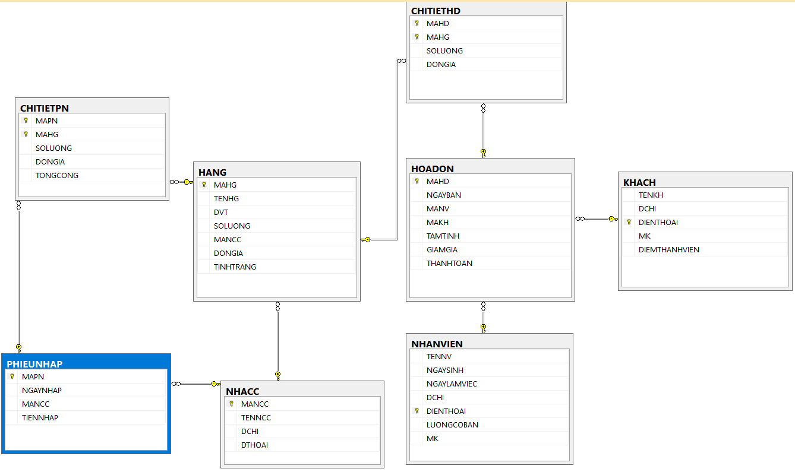
1. Thiết kế CSDL
Mô hình dữ liệu mức quan hệ

Slide 25
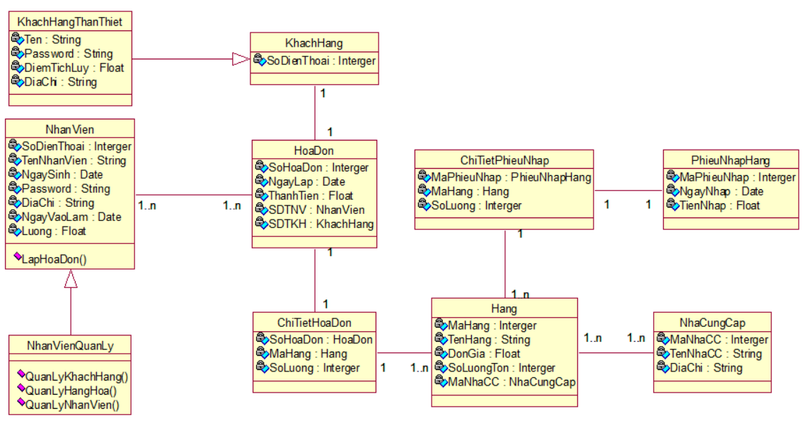
2. Sơ đồ lớp ở mức thiết kế

Slide 26
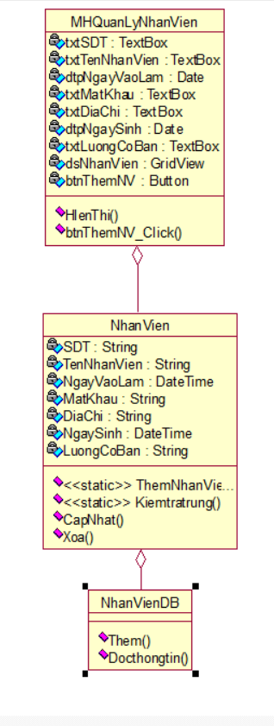
Sơ đồ 3 lớp thêm nhân viên

Slide 27
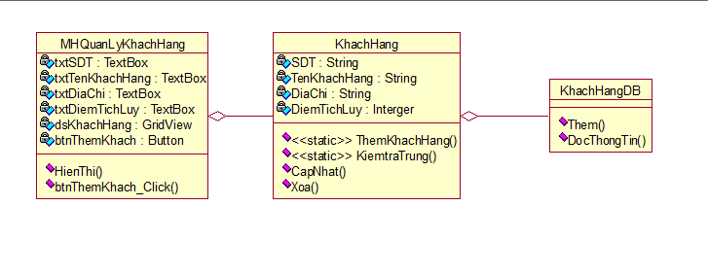
Sơ đồ 3 lớp thêm khách hàng

Slide 28
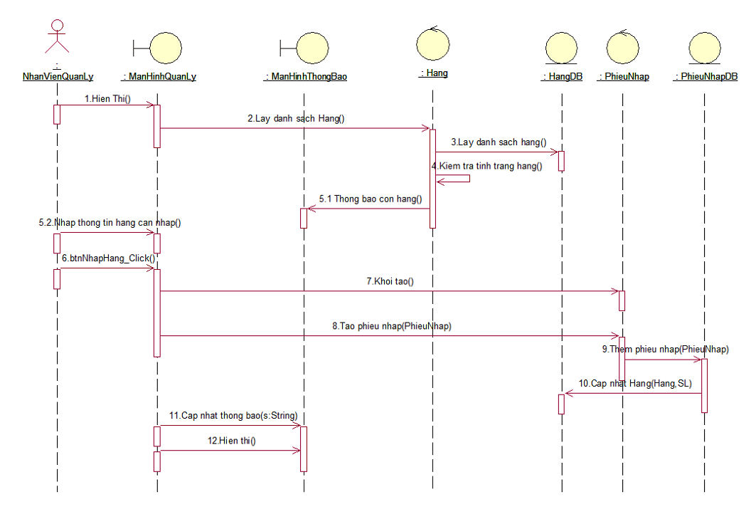
3. Thiết kế hoạt động của các chức năng
Chức năng nhập hàng

Slide 29
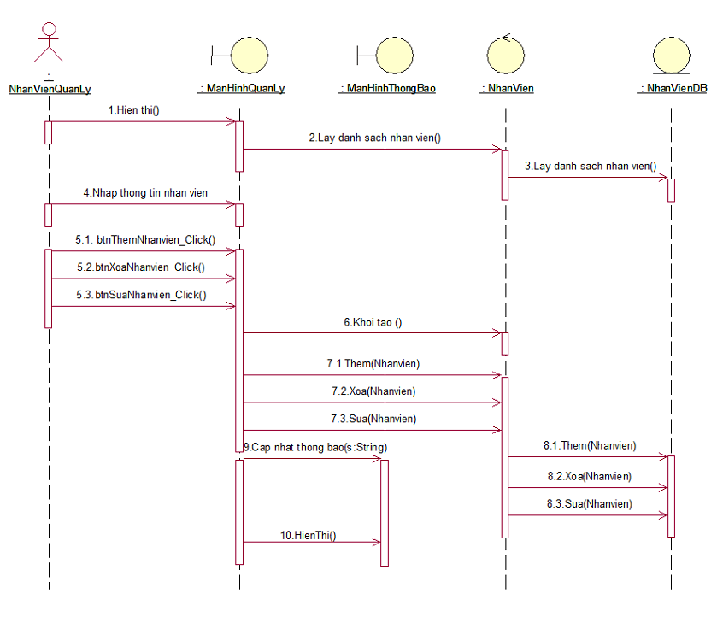
Chức năng cập nhật nhân viên

Slide 30
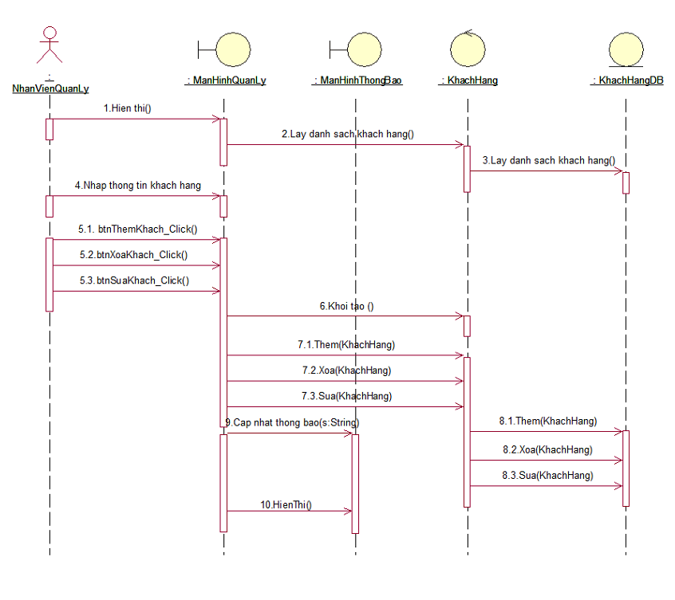
Chức năng cập nhật khách hàng

